Slide 1
שיהיה לך יום נפלא!
תן חיוך!
תודה!

Slide 2
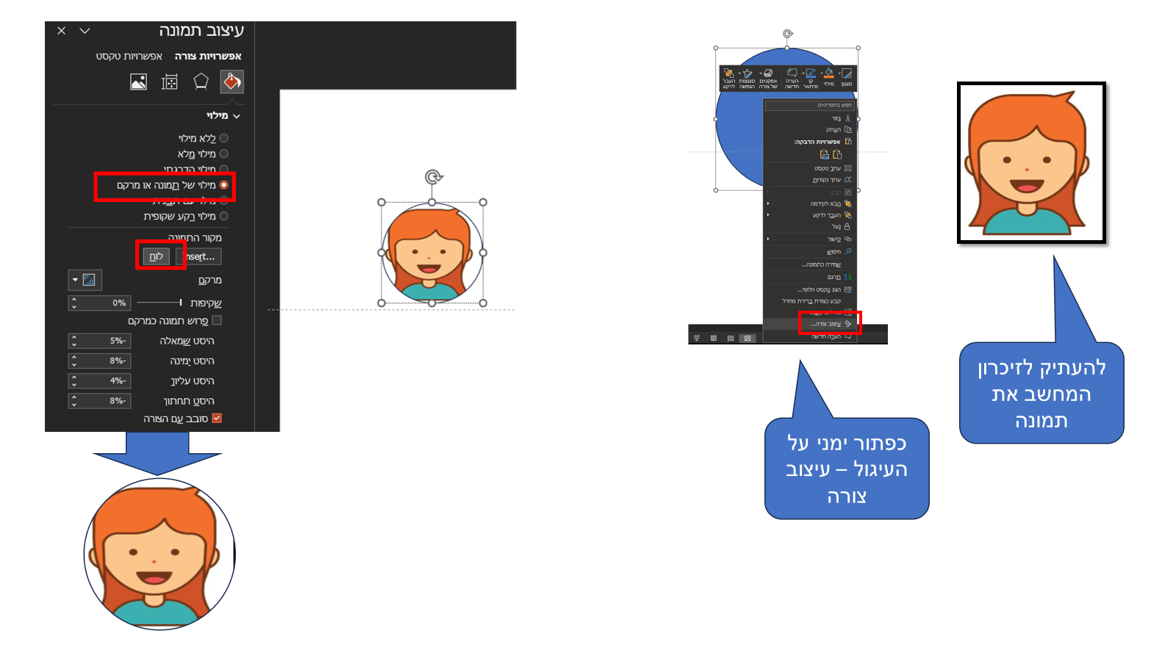
להכניס תמונה לעיגול - מילוי צורה / בתמונה מקובץ או מהלוח

Slide 3
להעתיק לזיכרון המחשב את תמונה
כפתור ימני על העיגול – עיצוב צורה
כדי להכניס תמונה לעיגול להעתיק את התמונה!
כפתור ימני מעל העיגול / עיצוב צורה / מילוי של תמונה או מרקם / מקור התמונה -לוח

Slide 5
פרח מעיגולים
תן חיוך!

Slide 6
פרח מלב

Slide 7
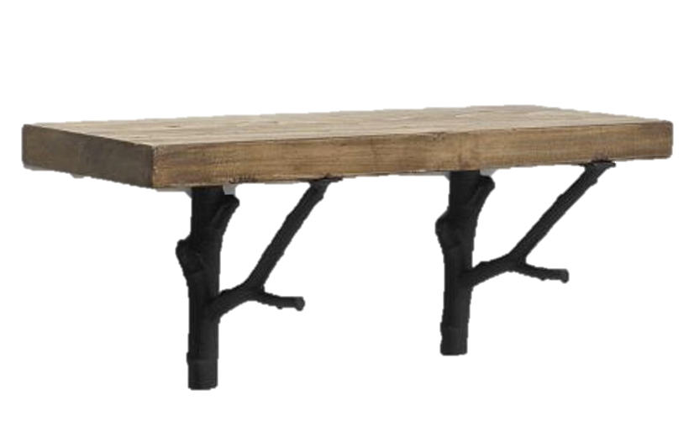

Slide 10
